Slide 1
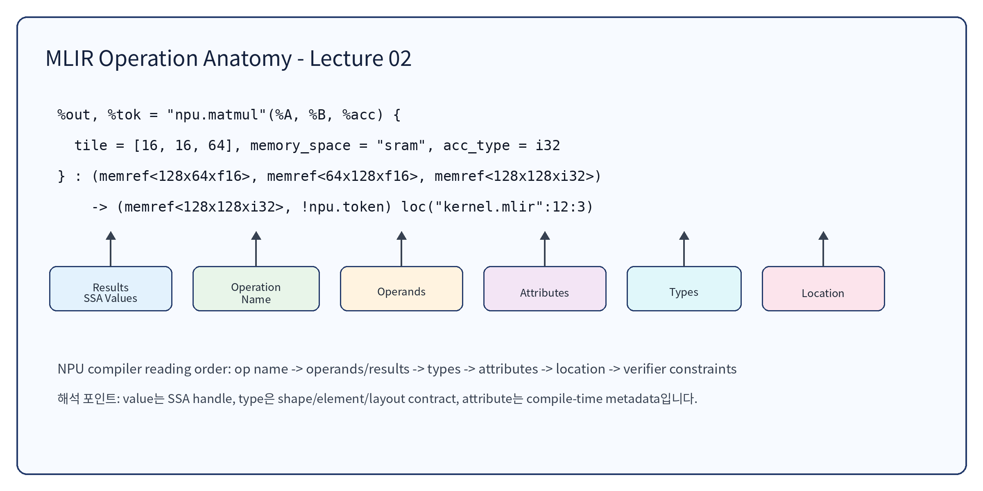
Lecture 02
MLIR IR Basic Structure
Operation / Value / Type / Attribute를 NPU Compiler 관점에서 읽기
MLIR NPU Compiler Course - Lecture 02 | 1

Slide 2
2강의 위치
1강의 큰 그림에서 실제 IR 읽기로 내려옵니다.
1강 전체 pipeline
2강 IR 구성요소
3강 Region/Block
7강+ Linalg/Tensor
12강+ Buffer/MemRef
18강+ Custom NPU Dialect
• 오늘의 목표: MLIR 한 줄을 compiler data structure로 분해
• 핵심 산출물: Operation/Value/Type/Attribute annotation 표
• NPU 연결: fusion, tiling, bufferization, memory planning의 입력 정보 식별
MLIR NPU Compiler Course - Lecture 02 | 2

Slide 3
Learning Objectives
강의 종료 후 할 수 있어야 하는 것
• MLIR operation의 results / operands / attributes / type signature / location을 구분한다.
• SSA value의 definition과 use를 추적한다.
• tensor, memref, vector, index, scalar type이 NPU pipeline에서 갖는 의미를 설명한다.
• attribute와 runtime operand를 구분한다.
• MatMul 예제 IR을 NPU lowering 관점에서 audit한다.
MLIR NPU Compiler Course - Lecture 02 | 3

Slide 4
MLIR IR의 최소 구성 단위
Operation 중심으로 value/type/attribute가 결합됩니다.
Operation 변환의 기본 단위 ex) linalg.matmul
Value SSA result 또는 block arg ex) %out
Type shape/element/layout contract ex) tensor<...>
Attribute compile-time metadata ex) tile=[...]
Location source provenance ex) loc(...)
• Operation이 IR graph의 node라면, Value는 edge/handle입니다.
• Type은 edge의 계약, Attribute는 node에 붙은 static metadata입니다.
• NPU compiler는 이 정보를 읽어 legality, schedule, memory plan을 결정합니다.
MLIR NPU Compiler Course - Lecture 02 | 4

Slide 5
Operation Anatomy
한 줄의 IR에서 무엇을 분리해 읽을 것인가
MLIR NPU Compiler Course - Lecture 02 | 5

Slide 6
Generic Operation Syntax
custom form이 헷갈릴 때 generic form으로 구조를 확인합니다.
// Custom assembly form: concise and dialect-specific.
%0 = arith.addf %a, %b : f32
// Generic assembly form: explicit operation name, operands, attributes, and function type.
%0 = "arith.addf"(%a, %b) : (f32, f32) -> f32
• Generic form = "dialect.operation"(operands) {attributes} : input-types -> result-types
• custom NPU dialect 초기 bring-up에서는 generic form이 debug에 유리합니다.
• 이후 자주 쓰는 op만 custom parser/printer로 가독성을 높이면 됩니다.
MLIR NPU Compiler Course - Lecture 02 | 6

Slide 7
Operation Field Checklist
NPU pass writer가 보는 필드
name
dialect + op semantic
legalization target
operands/results
SSA values
def-use / dependency
attributes
static metadata
schedule/layout/quant
regions
nested IR
loop/body/kernel
location
source mapping
debug/profiling
MLIR NPU Compiler Course - Lecture 02 | 7

Slide 8
SSA Value 읽기
value는 이름이 아니라 use-def edge입니다.
%zero = arith.constant 0.0 : f32 // op result value
%init = tensor.empty() : tensor<4x16xf32> // op result value
%filled = linalg.fill ins(%zero : f32) // %zero is used here
outs(%init : tensor<4x16xf32>) -> tensor<4x16xf32>
%out = linalg.matmul ins(%lhs, %rhs : tensor<4x8xf32>, tensor<8x16xf32>)
outs(%filled : tensor<4x16xf32>) -> tensor<4x16xf32>
• %zero: arith.constant 결과, linalg.fill에서 사용
• %init: tensor.empty 결과, allocation 후보
• %filled: fill 결과, matmul destination으로 사용
• %out: matmul 결과, function return으로 전달
MLIR NPU Compiler Course - Lecture 02 | 8

Slide 9
Type은 계약이다
shape, element, memory, vector/token 의미를 다음 pass에 전달
tensor<1x128x768xf16> ranked tensor model/tensor IR
memref<128x768xf16, #layout, 1> buffer + layout memory space
vector<16x16xf16> register/tile vector tensorization
!npu.token custom dependency DMA/compute ordering
• Type mismatch는 lowering 오류의 가장 빠른 signal입니다.
• NPU에서는 accumulator width, memory space, vector tile shape를 type 또는 descriptor로 명확히 표현해야 합니다.
• Dynamic shape는 type만으로 충분하지 않을 수 있어 runtime descriptor/shape value가 필요합니다.
MLIR NPU Compiler Course - Lecture 02 | 9

Slide 10
Attribute는 compile-time metadata
static decision과 runtime value를 구분합니다.
#map0 = affine_map<(d0, d1, d2) -> (d0, d2)>
#map1 = affine_map<(d0, d1, d2) -> (d2, d1)>
#map2 = affine_map<(d0, d1, d2) -> (d0, d1)>
"linalg.generic"(%A, %B, %C) {
indexing_maps = [#map0, #map1, #map2],
iterator_types = ["parallel", "parallel", "reduction"]
} : (tensor<4x8xf32>, tensor<8x16xf32>, tensor<4x16xf32>) -> tensor<4x16xf32>
• indexing_maps / iterator_types: structured op semantics
• tile / layout / memory_space: NPU schedule 또는 placement decision
• quant scale: static이면 attribute, runtime이면 operand/descriptor
• pointer address / dynamic batch: attribute가 아니라 runtime data
MLIR NPU Compiler Course - Lecture 02 | 10

Slide 11
Location을 버리지 마세요
debug/profiling/accuracy 추적의 연결고리
%0 = arith.addf %a, %b : f32 loc("model.py":42:7)
%1 = "npu.matmul"(%A, %B) : (...) -> (...) loc("encoder.layer.3.mlp.fc1")
• Lowering 후에도 어떤 모델 node에서 온 op인지 추적해야 합니다.
• 성능 hotspot을 source graph로 되돌려야 schedule 개선이 가능합니다.
• 정확도 문제는 quantized op와 원래 op를 매칭해야 디버깅할 수 있습니다.
MLIR NPU Compiler Course - Lecture 02 | 11

Slide 12
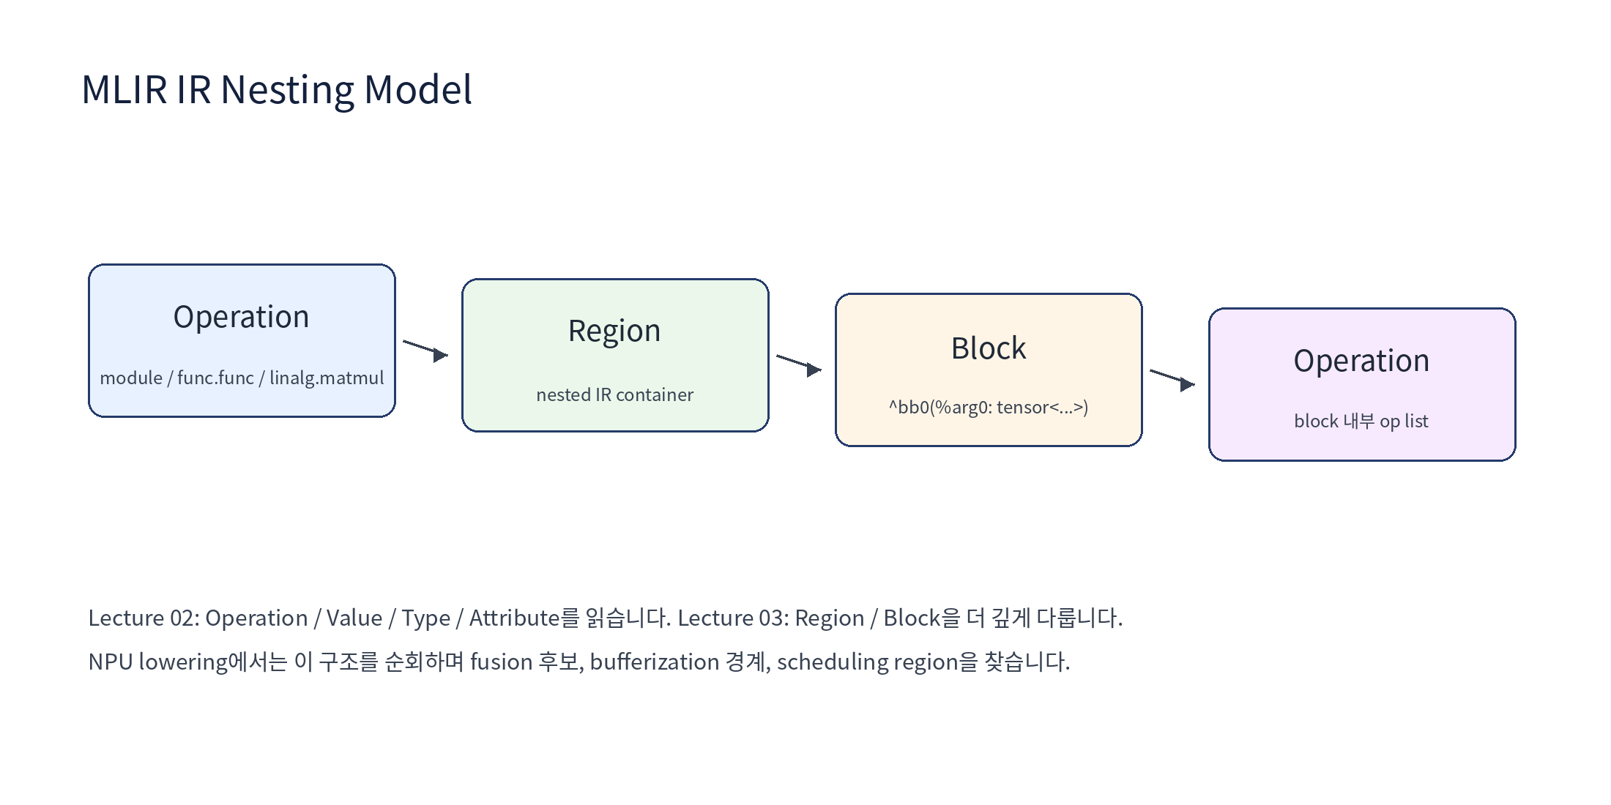
Operation-Region-Block 재귀 구조
3강의 주제지만, 2강에서도 전체 그림은 필요합니다.
MLIR NPU Compiler Course - Lecture 02 | 12

Slide 13
Example: linalg-on-tensors MatMul
operation/result/type을 실제 snippet에서 읽기
module {
func.func @matmul_basic(
%lhs: tensor<4x8xf32>,
%rhs: tensor<8x16xf32>) -> tensor<4x16xf32> {
%zero = arith.constant 0.000000e+00 : f32
%init = tensor.empty() : tensor<4x16xf32>
%filled = linalg.fill ins(%zero : f32)
outs(%init : tensor<4x16xf32>) -> tensor<4x16xf32>
%out = linalg.matmul
ins(%lhs, %rhs : tensor<4x8xf32>, tensor<8x16xf32>)
outs(%filled : tensor<4x16xf32>) -> tensor<4x16xf32>
func.return %out : tensor<4x16xf32>
}
}
MLIR NPU Compiler Course - Lecture 02 | 13

Slide 14
MatMul 예제 읽기 순서
IR audit을 pass writer처럼 수행
• func.func: function body를 가진 operation, %lhs/%rhs는 block argument
• arith.constant: scalar f32 value 생성
• tensor.empty: destination tensor 생성, bufferization 이후 allocation 후보
• linalg.fill: zero init. matmul init folding 또는 fill 제거 후보
• linalg.matmul: structured matmul semantic. tiling/vectorization/tensorization 대상
• func.return: result type 일치 검증
MLIR NPU Compiler Course - Lecture 02 | 14

Slide 15
NPU Compiler IR Audit Checklist
Operation/Value/Type/Attribute에서 pass 입력 정보 뽑기
Operation level
graph/tensor/buffer/kernel/runtime 중 어느 level인가?
Def-use
consumer 수와 alias 가능성은?
Type legality
shape/element/memory space가 target과 맞는가?
Attribute legality
tile/layout/quant가 capability와 맞는가?
Dynamic shape
runtime descriptor 또는 guard가 필요한가?
MLIR NPU Compiler Course - Lecture 02 | 15

Slide 16
Attribute vs Operand Decision
static이면 attribute, runtime이면 operand/descriptor
tile size [16,16,64]
Attribute
static weight quant scale
Attribute
runtime batch size
Operand/shape value
activation pointer address
Runtime descriptor
DMA dependency
Value/token
SRAM memory space
Type/attribute
MLIR NPU Compiler Course - Lecture 02 | 16

Slide 17
Custom NPU Dialect 설계 관점
2강의 개념은 18강 custom dialect의 기초입니다.
%desc = "npu.make_desc"(%buffer, %shape) {layout = "NHWC", space = "sram"} : (...) -> !npu.desc
%tok0 = "npu.dma"(%src, %dst, %desc) {kind = "h2s"} : (...) -> !npu.token
%out, %tok1 = "npu.matmul"(%A, %B, %acc, %tok0) {tile = [16,16,64]} : (...) -> (..., !npu.token)
• descriptor는 runtime shape/pointer 정보를 담을 수 있습니다.
• token value는 DMA와 compute의 ordering을 표현합니다.
• tile은 compile-time schedule이면 attribute가 자연스럽습니다.
MLIR NPU Compiler Course - Lecture 02 | 17

Slide 18
실습 A: Operation Anatomy Annotation
pseudo npu.matmul을 구성요소별로 표시
%out, %token = "npu.matmul"(%A, %B, %acc) {
tile = [16, 16, 64], memory_space = "sram", acc_type = i32
} : (memref<128x64xf16>, memref<64x128xf16>, memref<128x128xi32>)
-> (memref<128x128xi32>, !npu.token) loc("kernel.mlir":12:3)
• Results, operation name, operands, attributes, operand types, result types, location을 표시
• tile과 memory_space가 attribute일 때의 장단점 작성
• !npu.token이 필요한 상황을 하나 이상 설명
MLIR NPU Compiler Course - Lecture 02 | 18

Slide 19
실습 B: Def-Use Chain
value table을 작성하고 bufferization 후보를 찾기
• 대상 value: %lhs, %rhs, %zero, %init, %filled, %out
• 각 value에 대해 definition op, type, use op를 표로 작성
• %init/%filled/%out이 같은 buffer로 alias될 수 있는 조건 토론
• linalg.fill 제거 또는 matmul init folding 가능 조건 작성
MLIR NPU Compiler Course - Lecture 02 | 19

Slide 20
실습 C: Type / Attribute Audit
NPU target constraint를 IR에서 찾기
• INT8 input, i32 accumulator, INT8 output requant pipeline의 type 변화를 적기
• DRAM/SRAM/Accumulator memory space를 type/attribute/descriptor 중 어디에 둘지 결정
• Dynamic batch 또는 dynamic sequence length가 있는 경우 operand/descriptor가 필요한 지점 찾기
• Verifier rule 3개 작성: shape, element type, tile divisibility 등
MLIR NPU Compiler Course - Lecture 02 | 20

Slide 21
Common Mistakes
초기 MLIR/NPU compiler 개발에서 자주 보이는 문제
• runtime 값을 attribute로 고정해 dynamic shape 대응이 불가능해짐
• layout/memory space를 type에도 attribute에도 남기지 않아 DMA legality 판단 실패
• rewrite 후 old value의 use를 남겨 verifier 실패
• location을 잃어 profiling hotspot을 모델 node로 되돌릴 수 없음
• custom syntax만 읽고 generic type signature를 놓침
MLIR NPU Compiler Course - Lecture 02 | 21

Slide 22
Mini Quiz
팀별로 5분 토론
• operation result와 block argument의 차이는?
• runtime pointer address를 attribute로 두면 왜 위험한가?
• tensor<1x128x768xf16>에서 shape와 element type은?
• generic assembly가 custom NPU dialect debug에 유리한 이유는?
• npu.matmul verifier rule을 하나 제안하라.
MLIR NPU Compiler Course - Lecture 02 | 22

Slide 23
과제
다음 강의 Region/Block으로 연결
• 작은 MatMul/Add/ReLU 그래프를 StableHLO 또는 TOSA 스타일로 작성하고 op/value/type/attribute 표를 만든다.
• 같은 연산을 Linalg-on-Tensors로 표현할 때 type/attribute 변화 설명
• npu.matmul, npu.dma, npu.barrier pseudo op를 generic assembly 스타일로 설계
• Region/Block이 필요한 op를 3개 찾고 이유 설명
MLIR NPU Compiler Course - Lecture 02 | 23

Slide 24
Takeaways
2강에서 반드시 가져갈 것
• Operation은 MLIR transformation의 기본 단위입니다.
• Value는 SSA handle이고, Type은 그 value의 의미 계약입니다.
• Attribute는 compile-time metadata이며 runtime 값과 분리해야 합니다.
• Generic assembly를 읽으면 op 구조가 명확해집니다.
• NPU compiler의 fusion/tiling/bufferization/memory planning은 모두 이 구조에서 출발합니다.
MLIR NPU Compiler Course - Lecture 02 | 24

Slide 25
References
공식 문서 중심
• MLIR Language Reference
• Understanding the IR Structure
• Toy Tutorial Chapter 2: Emitting Basic MLIR
• Builtin Dialect
• Func Dialect
• Linalg Dialect
MLIR NPU Compiler Course - Lecture 02 | 25

